Slide 1
Projektstatus 09.11.2016
FreeSpace - Raumverwaltungsapp
SWE Projekt WS16/17
Gruppe 4, PO 2013

Slide 2
Inhaltsverzeichnis
Projektplan
Zeiterfassung
Fortschritt
Ziele für nächste Woche
Ampelstatus

Slide 3
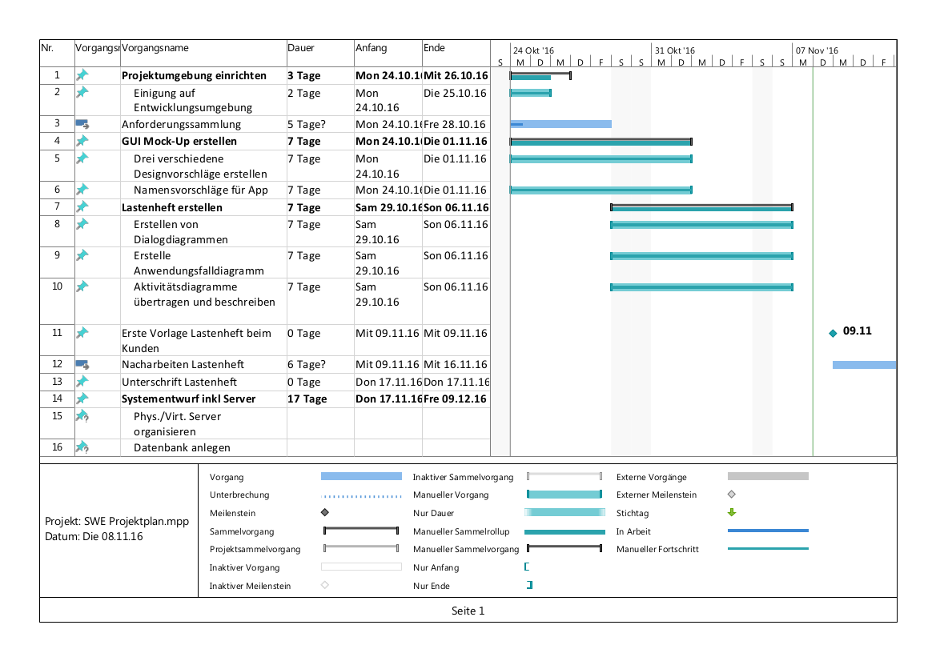
Projektplan

Slide 4

Ampelstatus
Status: Grün
Erste Version des Lastenheftes fertiggestellt
Verzug eingeholt

Slide 5
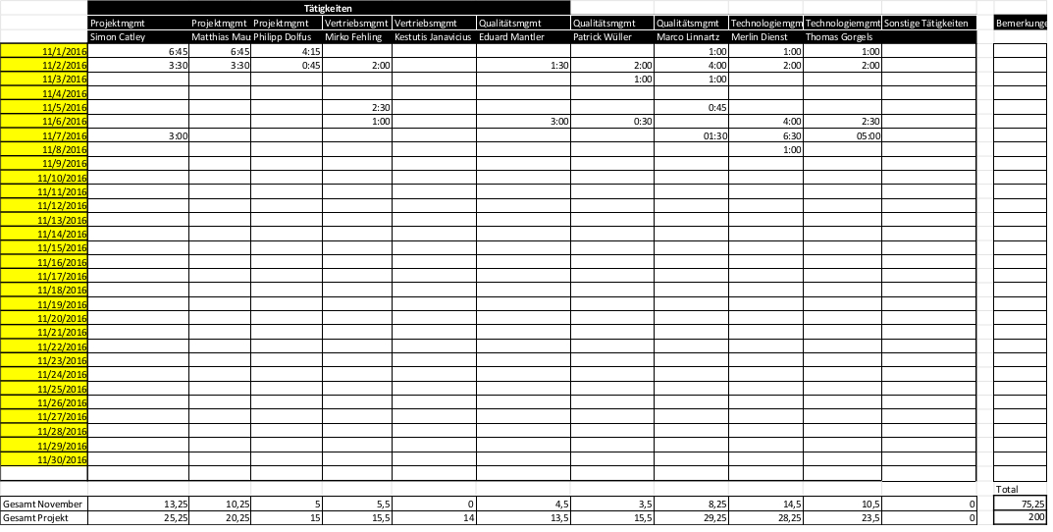
Zeiterfassung
Di 1.11 – Di 8.11
Projektmng: 28.5h Vertriebsmng: 7h Qualitätsmng: 16.25h Technologiemng: 25h

Slide 6
Fortschritt
Anwendungsfalldiagramm erstellt
alle Aktivitätsdiagramme erstellt
alle Dialogdiagramme erstellt
Beschriftungen und Verlinkungen der Diagramme eingefügt
Erste Version des Lastenheftes zusammengefügt
Als PDF an Kunden gesendet

Slide 7
Ziele für nächste Woche
Lastenheft mit Kunden besprechen
Änderungen übernehmen
Formatierung fertigstellen
Unterschrift, falls möglich

Slide 8
FH Aachen
SWE Projekt WS16/17
Gruppe 4, PO 2013 www.fh-aachen.de

